Slide 1
AKEACOMPANY

Slide 2
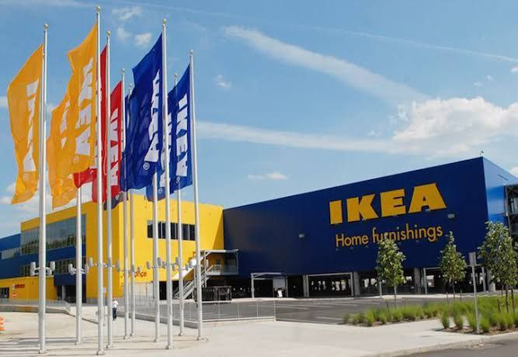
التعريف بالشركة.
شركة ايكيا هي شركة متعددة الجنسيات
تصمم وتبيع الأثاث الجاهز للتجميع وأدوات المطبخ والإكسسوارات المنزلية
.

Slide 3
تأسيس الشركة
في السويد ومقرها هولندا
وكانت عبارة عن شركة صغيرة تبيع
الأدوات المكتبية من خلال كتالوج عبر البريد و في عام 1948
بدات الشركة ببيع الاثاث
تاسست شركة ايكيا سنة 1943 على يد اينغفارفيودور كامبراد
INGVAR
FEODOR
KAMPARD

Slide 4
الفكرة التي جاء منها الاسم
Ingvar
Kampard
Elmtrayd
Agunnaryd
تم تسمية ايكيا بالأحرف الأولى من اسم المؤسس والمزرعة التي نشا فيها

Slide 5
موارد شركة IKEA
ان نوع الخشب الذي تستعمله شركة ايكيا يسمى خشب السنط الذي يأتي من فيتنام من مزارع معتمدة من مجلس رعاية الغاباتFSC
ان شركة ايكيا تحصل على الخشب من 50 دولة مختلفة في العالم
وبالتعاون مع الصندوق العالمي لحماية الطبيعة WWF تضمن ايكيا زراعة السنط بطريقة افضل للبيئة و المجتمعات المحلية

Slide 6
المزيج التسويقي لشركة
IKEA
01
المنتج
السعر
02
1
2
03
04
3
المكان
4
الترويج
05
06
5
العملية
6
الاشخاص
7
الأدلة المادية

Slide 7
الترويج
المكان
المنتج
السعر
تستخدم ايكيا وسائل ترويجية متنوعة مثل الكتالوجات والإعلانات ووسائل التواصل الاجتماعي والحملات الإبداعية لزيادة الوعي بالعلامة التجارية والمنتجات. تركز ايكيا على توصيل رسالتها الأساسية وهي تحسين حياة الناس من خلال تأثيث المنازل بطريقة مريحة وميسورة.
تمتلك ايكيا شبكة توزيع واسعة تضم 433 متجرا في 53 دولة تقع متاجر ايكيا عادة في ضواحي المدن وتوفر مساحات وقوف سيارات مجانية وبيئة صديقة للأسرة. تقدم ايكيا أيضا خدمات التجارة الإلكترونية والتوصيل المنزلي لزيادة الوصول إلى العملاء.
تقدم ايكيا منتجات تأثيث المنزل ذات تصميم حديث وعصري وجودة عالية وسعر مناسب. تشجع ايكيا العملاء على تجميع الأثاث بأنفسهم لتوفير التكاليف وزيادة الرضا
تحدد ايكيا أسعارها بناء على استراتيجية القيمة العالية والسعر المنخفض. تستخدم ايكيا تقنيات مثل التصنيع الفعال والتوزيع المباشر والتعبئة المسطحة لخفض نفقاتها وتمرير التوفيرات إلى العملاء.

Slide 8
الأدلة المادية
الاشخاص
العملية
تقدم ايكيا أدلة مادية تعزز صورتها وهويتها في عقول العملاء. تشمل هذه الأدلة المادية الشعار والألوان والتصميم الداخلي والخارجي للمتاجر والمنتجات والعبوات والفواتير والملصقات وغيرها.
تعتبر ايكيا أن الأشخاص هم أهم مورد لها وتحرص على توفير بيئة عمل محفزة ومكافئة لموظفيها. تقوم ايكيا بتدريب موظفيها بشكل مستمر وتشجيعهم على الالتزام بقيم الشركة والتعاون مع الزملاء والعملاء.
تهتم ايكيا بتحسين عملية الشراء للعملاء من خلال توفير خدمة عملاء ممتازة ومرونة في الدفع والاسترجاع والضمان. تسعى ايكيا أيضا لتحسين عملية الإنتاج والتوريد من خلال تطبيق مبادئ الاستدامة والابتكار والجودة.

Slide 9
SWAT تحليل
01
02
الفرص
التهديدات
1. الابتكار التكنولوجي الفرصة في استخدام التكنولوجيا لتحسين تجربة التسوق وتطوير منتجات جديدة.
2 النمو في الأسواق الناشئة: استغلال فرص النمو في أسواق جديدة أو ناشئة.
1,المنافسة الشديدة وجود منافسة شديدة في صناعة الأثاث يخلق تهديدا
2,تاثير التقلبات الاقتصادية يمكن ان تاثر التقلبات على استعداد المستهلكين للانفاق على المنتجات ذات الأسعار المرتفعة
03
04
نقاط الضعف
نقاط القوة
1,التنوع في المنتج قد تواجه المؤسسة تحديات في تقديم تنوع اكبر في منتجاتها
2,الجودة المتفاوتتة بعض الزبائن يعبرون عن مخاوف بشان جودة ببعض المنتجات
1. تصميم المنتجات إيكيا معروفة بتصميم منتجاتها العملية والجذابة.
2 تواجد عالمي الشركة لديها شبكة واسعة من المتاجر في معظم أنحاء العالم.
3 انخراط المستهلك تفاعل المستهلكين مع
عملية بناء الأثاث يعزز الولاء للعلامة التجارية

Slide 10
اهداف شركة IKEA
تحقيق رضا العملاء بتقديم منتجات ذات جودة عالية وخدمات ممتازة.
تحقيق رضا الموظفين بتوفير بيئة عمل محفزة ومكافئة وتطوير مهاراتهم.

Slide 11
تحقيق رضا الموردين بالتعامل معهم بشفافية وانصاف والحفاظ على التوافق مع قوانینهم.
الوصول الى كل دول العالم والتوسع في ابتكار منتجاتها
تحقيق اعلى مستوى من الكفاءة والجودة والربحية في عملية الإنتاج او الخدمات التي تقدمها للعمال

Slide 12
IKEAاشكال دخول السوق لشركة

Slide 13
التوسع من خلال الشراكات الاستراتيجية
التوسع عبر الإنترنت
التوسع المباشر:
التوزيع الدولي
يتم تشكيل شراكات استراتيجية مع شركات محلية أو دولية لتعزيز وجود إيكيا في الأسواق العالمية.
يمكن أن تكون الشراكات في مجالات مثل التسويق المشترك، أو التوزيع، أو التطوير المنتجات.
تساعد هذه الشراكات على تعزيز تواجد إيكيا في السوق المحلية وتوفير الدعم المحلي اللازم.
إيكيا توظف الإنترنت كوسيلة لتوسيع نطاق عملها العالمي.
توفر المبيعات عبر الإنترنت لعملائها في الأسواق الدولية، مما يسمح لها بالوصول إلى شرائح أوسع من الجمهور.
يتم توفير تجربة التسوق عبر الإنترنت بلغات متعددة وتكييف المنتجات والخدمات وفقًا لاحتياجات السوق المستهدف.
تعتمد إيكيا على شراكات مع شركاء توزيع محليين لتوزيع منتجاتها في الأسواق الدولية.
يتم اختيار الشركاء بعناية لضمان توزيع فعال ووصول المنتجات إلى العملاء بطريقة سلسة.
يتم تطبيق استراتيجيات التسويق المحلي لتعزيز المنتجات وتكييفها مع احتياجات العملاء في كل سوق.
إيكيا تقوم بفتح متاجرها الخاصة في الأسواق الدولية.
تتضمن هذه العملية استثمارات كبيرة في البنية التحتية والتسويق لإقامة المتاجر الكبيرة التي تعكس هوية إيكيا وتجربة التسوق المعروفة بها.
يتطلب هذا النهج دراسة متعمقة لسوق الهدف، بما في ذلك الثقافة والتوجهات الاستهلاكية والمنافسة المحلية.

Slide 14
بعض منتجات IKEA

Slide 15
THE END

